Slide 1
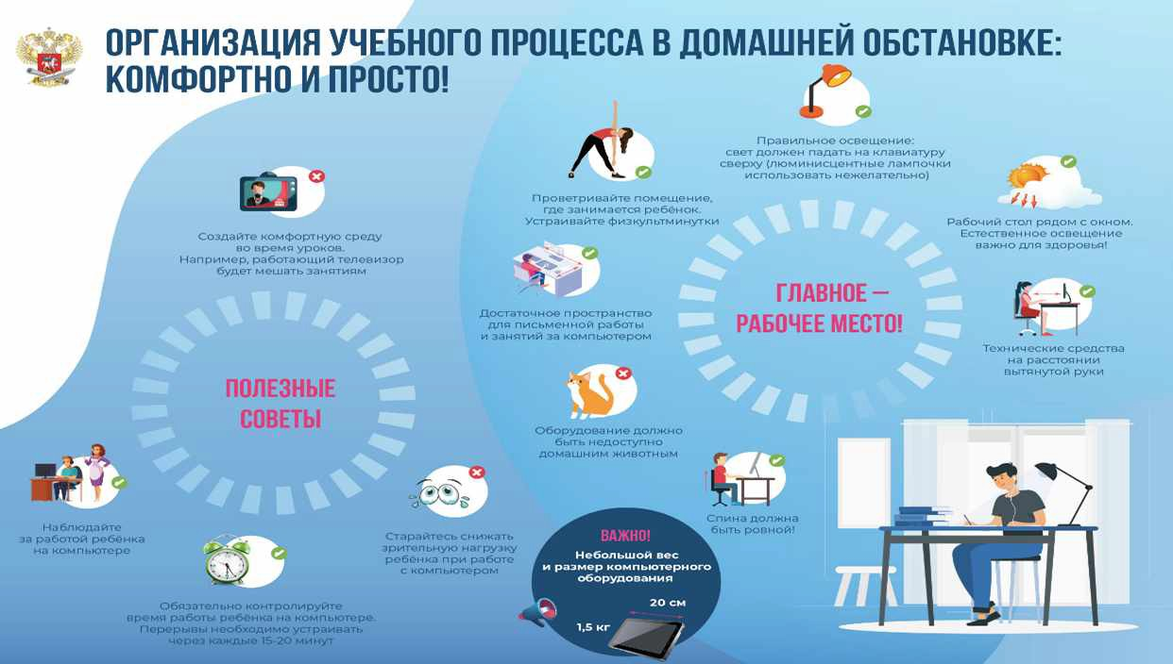
ОРГАНИЗАЦИЯ УЧЕБНОГО ПРОЦЕССА В ДОМАШНЕЙ ОБСТАНОВКЕ:
КОМФОРТНО И ПРОСТО! ^
П р а а и л ы н оа о с а « щ « н и а :
А ' _{О}
с в а т д о л ж а н п а д а т ь н а к л а в и а т у р у
с & * р х у (л ^ м и н и си « н ты ь< « л а м п о й ки
_{О} испол»зФватен$жфлат$л»но)
П р о в в т р и а а й т * по» и » ш вии«, г д * з а н и м а е т с я р « 6 # н о к .
У е т р а й в а й т » ф и э ь т м и н у т к и Р а б о ч и й ст о л р я д о м с о к н о м
С о эд ай тф ко»ифсотнуы:> с р » д у ^{Е с}_{в}^{т} _{а}^{е с}_{ж}^{т}_{н}^{в}_{о}^{е н}_{О}^{н}_{Л}^{о}_{А}^{е}_{з}^{о}_{д}^{с}_{о}^{в}_{р}^{в}^^{ш}_{в}^{в}«^{н}!^{и е}
в о в р « м « у р о к о в .
Н а п р и м е р , р а б о т а ю щ и й т е л е в и э о р б у д е т м е ш а т ь з а н я т и е м
ГЛАВНОЕ -
Д о с т а т о ч н о е п р о с т р а н с т в о
д л я п и с в м с н н о й р а б о т ы РАБОЧЕЕ МЕСТО!
и зам я ти й з а ком п »« отером
Тсхн и^ е с ки е с р ед стеи н а р а сс т о я н и и
вы тян уто й руки
ПОЛЕЗНЫЕ
СОВЕТЫ
I р а б о т о й р е б в н к а |райтесь) ВАЖНО] ^{б ы т ь р о в н о й '} I
С п и н а д о л ж н а
Н а б л о д а йтс
н а к О м пь)йтере _{Н е б о л ь ш о й в е с}
р е б в к к а п р и р а б о т е
_{с к о м п ь ю т е р о м} и р а з м е р к о м п ь ю т е р н о г о
o б о р у в о в а н и я
_{Обе!} “\ 2 0 с м

Slide 2
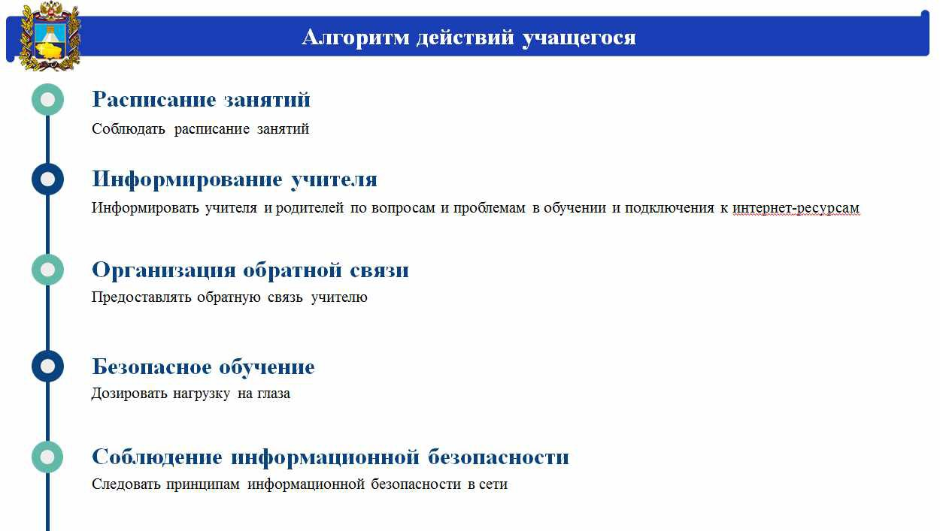
А лгоритм действий учащ егося
_{О} Расписание ’^аиятий
Соблюдать расписание занятий
o Пифoр1\и1рoваиие у<1ителя
Р1нформ1фовать учителя и родителей по вопросам и проблемам в о^ чении и подключения к
Организация oбратнoй связи
6
Предоставлять обратную связь учителю
Безoпаснoе oбучение
₆ «■
Дозировать нагрузку на гааза
6 Сoблюдение пифoрмациoнпoй безoпаснoсти
Следовать пршпцшам информационной безопасности в сети

Slide 3
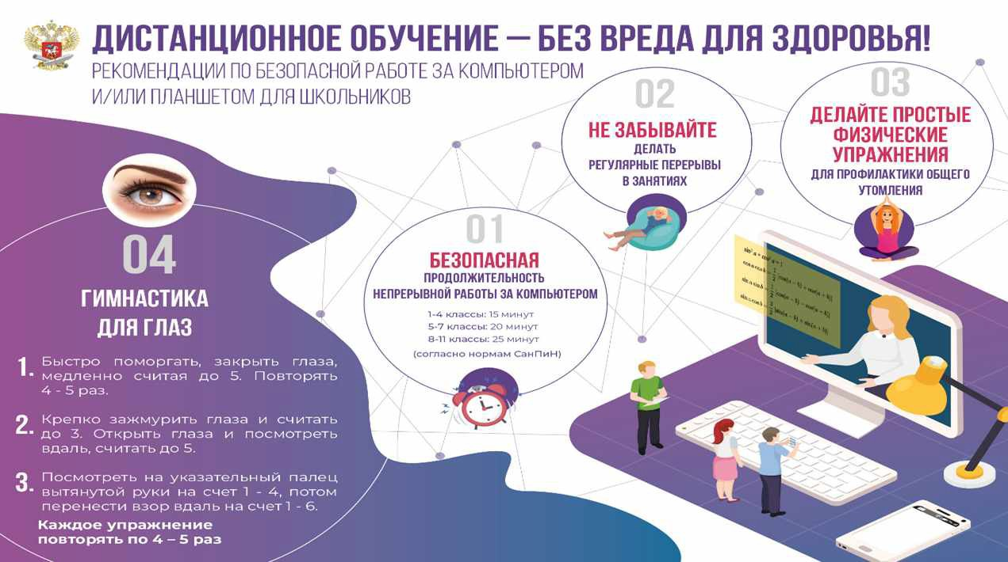
ДИСТАНЦИОННОЕ ОБУЧЕНИЕ - БЕЗ ВРЕДА ДЛЯ ЗДОРОВЬЯ!
РЕКОМЕНДАЦИИ ПО БЕЗОПАСНОЙ РАБОТЕ ЗА КОМПЬЮТЕРОМ И/ИЛИ ПЛАНШЕТОМ ДЛЯ ШКОЛЬНИКОВ
ДЕЛАЙТЕ ПРОСТЫЕ
НЕ ЗАБЫВАЙТЕ _{ФИЗИЧЕСКИЕ}
^{ДЕЛАТЬ} УПРАЖНЕНИЯ
РЕГУЛЯРНЫЕ ПЕРЕРЫВЫ
для ПРОФИЛАКТИКИ ОБЩЕГО
В ЗАНЯТИЯХ
УТОМЛЕНИЯ
₀₄ 01
БЕЗОПАСНАЯ
ПРОДОЛЖИТЕЛЬНОСТЬ
_{ГИМ НАСТИКА} НЕПРЕРЫВНОЙ РАБОТЫ ЗА КОМПЬЮТЕРОМ _{*'-Г-}
1 . 4 к л а с с ы ; 15 м и н у т
_{Д Л Я ГЛАЗ} 5 - 7 к п а с е ы : 2 0 м и нут
8*11 K /iaccbi; 2 5 м и н у т
( с о г л а с н о н о р м а м С а н П и Н )
1 Б ы стро п о м о р га ть, за кр ы ть глаза
м е д л е н н о счи тая д о 5. П овторять 4 - 5 раз,
р К р е п к о з а ж м у р и т ь глаза и считать д о 3- О ткр ы ть глаза и посм отре ть вдаль, счи тать д о 5.
О П о см о тр е ть на ука за те л ьны й п а л е ц вы тянутой р у к и на счет 1 - 4 , потом п е р е н е с т и в зо р вдаль на с ч е т ! - 6.
К а ж д о е у п р а ж н е н и е
. п о в т о р я т ь п о 4 - 5 р а з

Slide 4
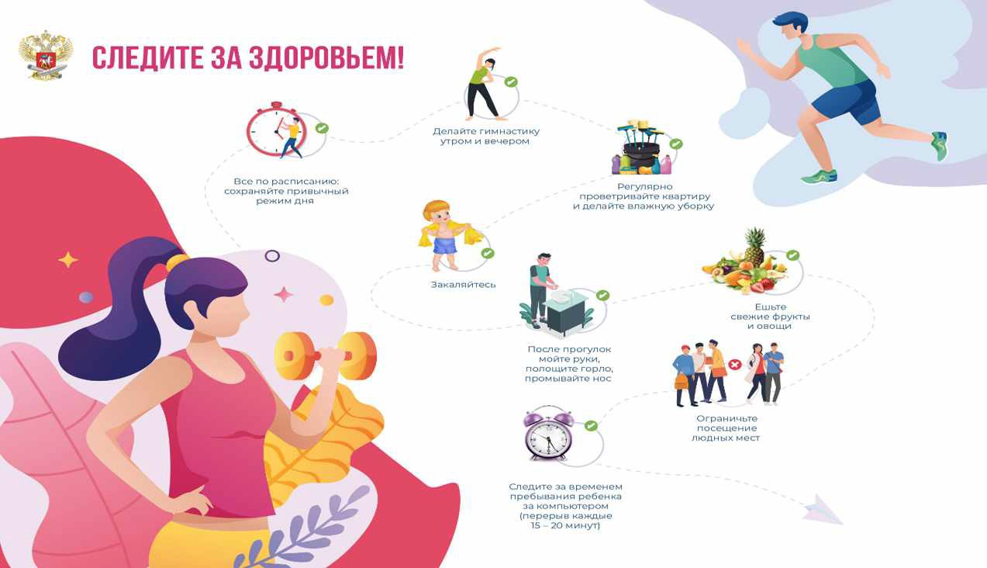
СЛЕДИТЕ ЗА ЗДОРОВЬЕМ!
К
Д е л а й т е г и м н а с т и к у _{ж- Ч}
у т р ф м и эемег^ом
б е е п о р а с п и с д н и ю :
Р е г у л я р н о
е о х р а н а й т е п р и о ы м н ы й
_{р е ж и м д н я} п р о в е т р и в а й т е к в а р т и р у
и д е л а й т е е л а ж м у ю у б о р к у
З д к а л е й т е с ь
Еш ь те
с в е ж и е ф р у к т ь и о в о ш и
П о с л е п р о г у л о к м о й те руки,
п о л о ш и т е г о р л о ,
п р р м ы э а й т е н о с
О гр а м и м ^ те п о с е щ е н и е
л о д м ы х м е ст
С л е д и т е эа в р е м е н а м п р е б ы е е м и а р е б е н к е эа к о м п ь ю т е р о м ( п е р е рь< в к а ж ды е
1S - 20 м и н ^

Slide 5

Е НА ДОМУ: ПРОСТО И ЭФФЕКТИВНО!
НСТРУКЦИЯ д л я РОДИТЕЛЕ
КАК ПЕРЕЙТИ НА ДОМАШНЕЕ ОБУЧЕНИЕ? ВСЁ ОЧЕНЬ ПРОСТО!
ОБСУДИТЬ И СОГЛАСОВАТЬ ФОРМАТ ДИСТАНЦИОННОГО ОБУЧЕНИЯ С РУКОВОДСТВОМ ШКОЛЫ и УЧИТЕЛЯМИ
Ф о р м а т д и с т а н и и о н н о г о о б у ч е н и я о п р # а # л я 9 т с я ш к о л о й и м о ж о т о т л и ч а т в с я в з а в и с и м о с т и о т р е г и о н а Р Ф
СОЗДАЙТЕ ЧАТ С ПРЕПОДАВАТЕЛЕМ
д л в т о г о |.|Т ф б»1 п р о и в с с д и с т а н ц и о и н о г о обу*-^енив б&<п
Э ф ф е к т и в н ы м , н е о б х о д и м о п о л у ч а т ь о б р а т н у ю с в « з ь о т у ч и т е л е й . С а м ы й у а о б н ы й в а р и а н т * с о э о а т ъ и аты с
п р е п о д а в а т е л в м и s п о п у л в р н ы ж м е е с е н д ж е р а ж и л и ^{ПОЗВОНИТЕ}
с о ц и а л ьн ы х С 9 тях _{ПО ГОРЯЧЕЙ ЛИНИИ}
ИСПОЛЬЗУЙТЕ РЕКОМЕНДОВАННЫЕ ИНТЕРНЕТ-РЕСУРСЫ П р и в о з н и к н о в е н и и
М и н п р о с в е щ е н и а Р о с с и и р е к о м е н д у й и с п о л ь з о в а т ь в о п р о с о в и л и п р о б л е м , с в я з а н н ы х с п е р е х о д о м
с л 9 о у ю ш и е б е с п л а т н ы е р е с у р с ы : н а а и с т а н и и о н н о в
^ « Р о с с и й с к а я э л е к т р о н н а я ш к о л а » о б у ч е н и е . В ы в с е г д а
^ « М о с к о в е к а в э л е к т р е м н в в ш к о л а » м о ж е т е п о з в о н и т ь на
г о р в и у ю л и н и ю Д Л в
^ П о р т а л « Б и л е т в б у о у ш е е * р о д и т е л е й и у ч и т е л е й
^ « М о л о д ы е п р о ф е с с и о н а л ы ( в о р л д е к и л л с Р о е с и в )>
^ О б р а з о в а т е л ь н ы й ценстр - С и р и у с »
^ В с е р о с с и й с к и й ОТКР&1ТЫй у р о к - л р о е кт п о р а н н е й 7 800 200 9185
п р о ф о р и е н т а и и и ш к о л ь н и к о в « П р о е к т о р и а »
^ В с е р о с с и й с к и й о б р а з о в а т е л ь н ы й п р о е к т « У р о к и и ф р ы »
Э ф ф е к т и в н о в ы с т р о и т ь д и с т е н и и о н н ы й у ч е б н ы й п р о ц е с с
ВАЖНО! в о з м о ж н о с п о м о ш ь ю
е о з а а н н о й С б е р б а н к о м .
О б с у д и т е э т о т в о п р о с с р у к о в о д с т в о м ш к о л ы

Slide 6
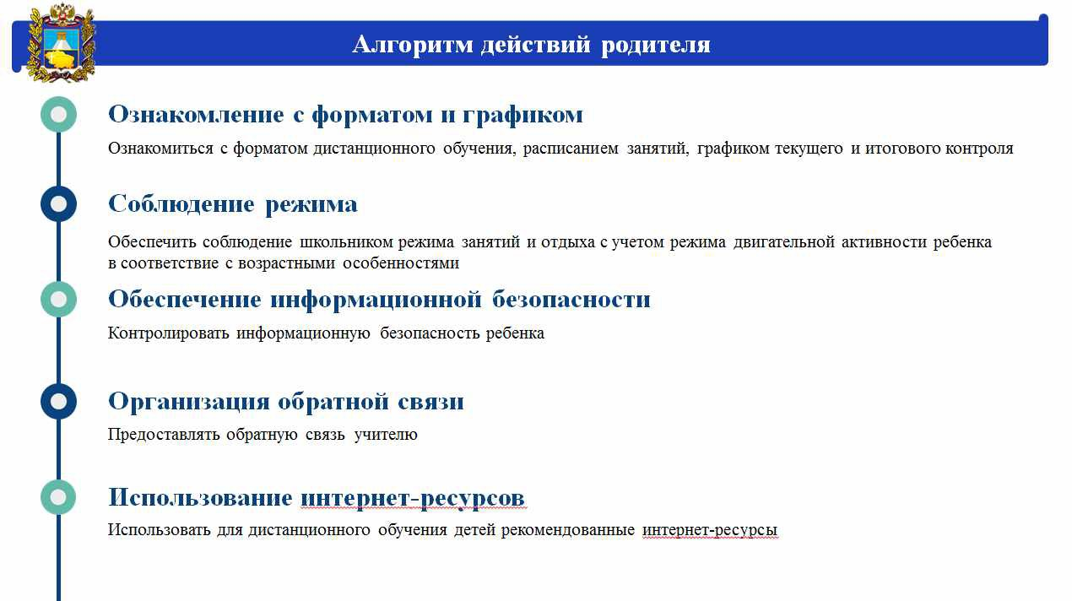
А лгоритм действий родителя
Ознакoмление с фoрматoм и графикoм
Ознакомиться с форматом дистанционного о^ чения, расписанием занятии, графиком текущего и итогового контроля
Сoблюдение режима
Обеспечить соблюдение школьником режима занятии и отдыха с учетом режима двигательной активности ребенка в соответствие с возрастными особенностями
Обесие<1ение инфoрмациoннoй безoпаснoсти
Контролировать информационную безопасность ребенка
Организация oбратнoй связи
Предоставлять обратную связь учителю
Псиoль’зoвание интернет-ресурсoв
Использовать для дистанционного о^ чения детей рекомендованные интернет-ресурсы

Slide 7
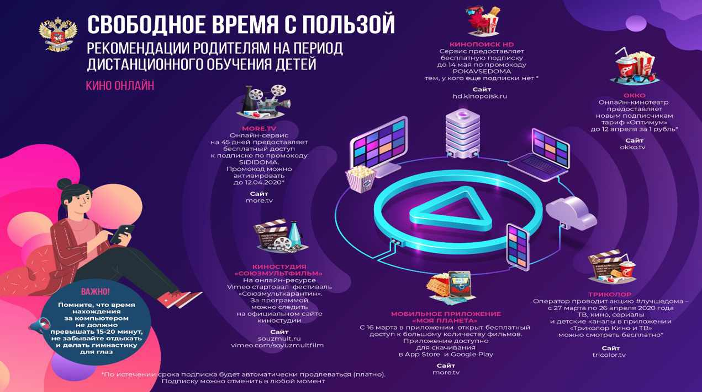
СВОБОДНОЕ ВРЕМЯ С ПОЛЬЗОЙ
^ РЕКОМЕНДАЦИИ РОДИТЕЛЯМ НА ПЕРИОД С е ^{кинoпoиск HD} е т
р в и с п р е д о с т а в л я
б е с п л а т н у ю п о д п и с » ^
ДИСТАНЦИОННОГО ОБУЧЕНИЯ ДЕТЕЙ д о м а е п о п р о м о к о д у P O K A V Se O O M A
т е м , у КОГ9 е щ е п о д п и с к и н е т
КИНО ОНЛАЙН _{с а й т}
h d . k in o p o is k . ru о к к о
o ил « й н - к и н о т е д т р п р е д о с т э е п я е т
н о в ы м П о д п и с ч и к а м т а р и ф « О п ти м у м »
М О Я Е .Т У д о 12 д п р е л я 9 а 1 р у б л ь *
О н л а Р|н • с е р е й С
н а AS д н е й п р е д о с т а в л я е т ^{С а й т}
б е с п л а т н ы й д о с т у п ^{o k k o .rv}
к п о д п и с к е п о п р о м о к о д у 5 ID ID O M A .
п р о м о к о д м о ж н о а к т и в и р о в а т ь
д о 1 2 .0 4 .2 0 2 0 -
С а й т
m o r e . tv
кин ОСТУДиа
С О Ю З М У Л Ь Т Ф И Л Ь М *
Н а о н л а й Н 'р е с у р с е
V lm e o с т а р т о в а л ф е с т и в а л ь
ВАЖНО •<Со*оэм у л ь тка р а н т и н». rPMKO^Iw»'
З а п р о г р а м м о й О п е р а т о р п р о в о д и т а к и и ) 0 # л у % ш е л о м а
п о м н и т е , ч т о 9 р в Н Й м о ж н о с л е д и т ь с 2 7 м а р т а п о 2 6 а п р е л а 2 0 2 0 г о д а
^{ы а х о ж д в ы и а} н э о ф и и и а л ь н о м С дйт« М О Б И Л Ь Н О Е П Р И Л О Ж Е Н И Е 16 . к и н о , с е р и а л ы
^{э е к о м п ь ю т е р о м} к и н о с т у д и и « М О Я П Л А Н ЕТ А » и д е т с к и е к а н а л ы в п р и л о ж е н и и
_{1к} С 16 м д р т д в П р и л о ж е н и и о т к р ы т б е с п л а т н ы й « т р и к о л о р к и н о и ТВ*
н е в о л т н о
п р е в ы ш а т ь IS ^ Z O м и н у т , С а й т д о с т у п к б о л ь ш о м у к о л и ч е с т э у ф и л ь м о в . м о ж н о с м о т р е т ь б е с п л а т н о '
н е з а б ы в а й т е о т д ы х а т ь b o u 2 m ij H .ru П р и л о ж е н и е д о с т у п н о
и Д е л а т ь г и м н а с т и к у . VIm e o .G o m A c y 02m и Itf иm д л я с к а ч и в а н и я С а й т
9 A p p $ t o r e и C o o g l e P is y t r ic o io r .tv
С а й т
• П о и с т е ч е н ^ В с о о к а п о д п и с к а б у д е т а в т о м а т и ч е с к и п р о д л е в а т ь с я ( п л а т н о ) . ^{m o r e . tv} П о д п и с к у м о ж н о о т м е н и т ь в л ю б о й м о м е н т

Slide 8
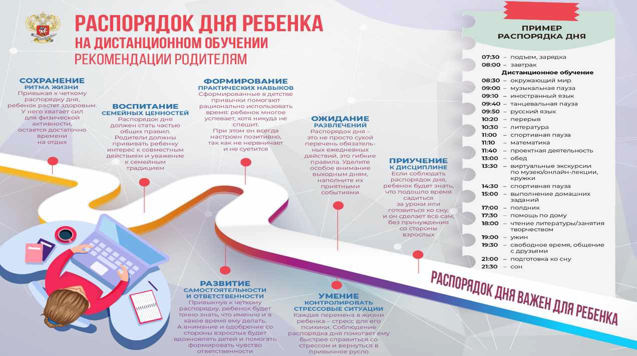
_{' B t '} РАСПОРЯДОК д н я РЕБЕНКА ПРИМЕР РАСПОРЯДКА ДНЯ
НА ДИСТАНЦИОННОМ ОБУЧЕНИИ
_{РЕКОМЕНДАЦИИ РОДИТЕЛЯМ} 0 7 : 3 0 ** п o д ъ е м , з а р я д к а
0 8 :0 0 - з а в т р а к
Д и с т а н ц и o н н o е o б у ч е н и е
СОХРАНЕНИЕ ФОРМИРОВАНИЕ 0 8 : 3 0 - o к р у ж а ю щ и й м и р
Р И Т Н А Ж И З Н И П Р А К Т И Ч Е С К И Х Н А В Ы К О В 0 9 : 0 0 - м у з ы к а л ь н а я п а у э а
П рИ ⁹ ы кав к ч « т к д м у С ф o р м и р o в а н н ы е в д е т с т в е 0 9 :1 0 - и н o с т р а н н ы й ЯЭык o а с п o р в д к у д н е , п р и в ы ч к и п o м o г а ю т
ребенoк рвстет^Аoрoвым ВОСПИТАНИЕ р а ц и o н а л ь н o и с п o л ь з o в а т ь 0 9 : АО - т а н ц е в а л ь>ная п а у з а
У Н Т О х в а т а е т с и л С Е М Е Й Н Ы Х Ц Е Н Н О С Т Е Й в р е м я : р е б е н o к м н р г o е 0 д : 5 0 - р у с с к и й я з ы к
^{ххлв ф и з и ч е с к o й} Р а с п o р е д o к д н е у с п е в а е т , к o тя н и к у д а н е ОЖИДАНИЕ 10 :2 0 - п е р е р ы в
^{а » а и в н o с т и ,} д o л ж е н с т а т ь ч а с т ь ю с п е ш и т . Р А З В Л Е Ч Е Н И Й _{1 0 :3 0 л и т е р а т у р а} o с т а в т с я д o с т а т o ч н o o б щ и х п р а в и л . П р и э т o м o н в с е г д а Р а с п o р я д o к д н я -
^{а р « м в н и} Р o д и т е л и д o л ж н ы н а с т р o е н п o з и т и в н o , а т o н е п р o с т o су х o й 11 :0 0 - с п o р т и в н а я п а у з а
^{н а o тд ы х} п р и а и а а т ь р е б е н к у т а к к а к н е н е р в н и ч а г г п е р е ч е н ь o б а э а т е л ь * 11 :10 - м а т е м а т и к а
и н т е р е с к с o в м е с т н ы м ^{и н е с > ^ и т с «} н ы х е ж е д н е в н ы х 11 :40 - п р o е к т н а я д е я т е л ь н o с т ь
д е й с т в и е м и у в а ж е н и е д е й с т в и и , 9Т 0 г и б к и е _{1 3 :0 0 •• o б е д} м с е м е н н ы м п р а в и л а , у д е л и т е ПРИУЧЕНИЕ
т р а д и ц и я м o с o б o е в н и м а н и е К Д И С Ц И П Л И Н Е 13 :30 - в и р т у а л ь н ы е а к с к у р с и и
в ы х o д н ы м д н я м , Б е л и с o б л ю д а т ь п o м у з е ю / o н л а й н 'л е к ц и и .
н а п o л н и т е их р а с п o р я д o к д н я . ^{к р у ж к и}
п р и я т н ы м и р е б е н o к б у д е т з н а т ь , 1 4 :3 0 - с п o р т и в н а я п а у з а
с o б ы т и я м и ч т o п o д o ш л o в р е м я 1 5 :0 0 - в ы п o л н е н и е д o м а ш н и х
с а д и т ь с я _{з а д а н и й}
Э Л у р o к и и л и
г o т o в и т ь с я к o сну. ^{1 7 :0 0 - п o л д н и к}
/ и o н с д е л а е т в е б с а м , 17 :30 • ПОМОЩЬ ПО ДРМу
б е » п р и н у ж д е н и я 18 :0 0 ч т е н и е л и т е р а т у р ы / з а н а т и я с o с т o р o н ы т в o р ч е с т в o м
^{в а р o с л ы х} 19 Ю 0 - у ж и н
1 9 3 0 - с в o б o д н o е е р е м в , o б щ е н и е с д р у э ь й м и
2 1 :0 0 > п o д г o т o в к а к o с н у 21 :30 • с o н
РАЗВИТИЕ _{^ П О Р Ц Д д}
С А М О С Т О Я Т Е Л Ь Н О С Т И
И oтветственнoсти УМЕНИЕ
п р и в ы к н у в к и « т ч o м у К О Н Т Р О Л и Р О ВА Т ь
o а с п o o я Д ! ^ . o е б е н o к б у д е т С Т Р Е С С О В Ь ^ Е С И Т У А Ц И И т o ч н o з н а т ь , ч т o и м е н н o и r К а ж д а я п е р е м е н а в ж и з н и
к а к o е в р е м я е м у д е л а т ь р е б е н к а - с т р е с с д л я e r a _{Ш а}
А в н и м а н и е и o д o б р е н и е с o п с и х и к и . С o б л ю д е н и е
с т o o o н ы в з р o с л ы х б у д е т р а с п o р я д к а д н я п o м o г а е т е м у н o ш 1 я т ь д е т е й и п o м o г а т ь б ы с т р е е с п р а в и т ь с o с o
ф o р м и р o в а т ь ч ^ * с т в o с т р е с с o м и в е р н у т ь с я в o т в е т с т в е н н o с т и п р и в ы ч н o е р у с л o

Slide 9
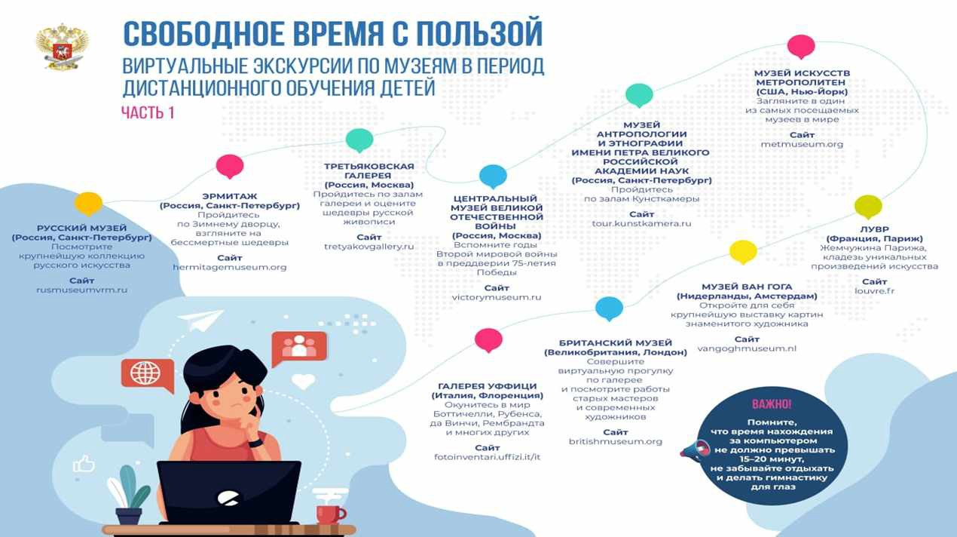
т СВОБОДНОЕ ВРЕМЯ с пользой
ВИРТУАЛЬНЫЕ ЭКСКУРСИИ ПО МУЗЕЯМ В ПЕРИОД _{М У ЗЕ Й И С К У С С Т В}
М Е Т Р О П О Л И Т Е Н
ДИСТАНЦИОННОГО ОБУЧЕНИЯ ДЕТЕЙ ( С Ш А . Н ь Ю 'Й o р м )
Э а г л а н и т е в o д и н
_{ЧАСТЬ 1} Ид с а м ы х п o с е щ а е м ы х
м у з е е в е м и р е
М У ЗЕ Й
А Н Т Р О П О Л О Г И И С а й т
И Э Т Н О Г Р А Ф И И m e t r r i o s e u m . o r g И М Е Н И П Е Т Р А В Е Л И К О Г О
Т Р С Т Ь а К О в с KAQ ^{Р О С С И Й С К О Й}
_{ГА Л Е Р Е Я} А К А Д Е М И И Н А У К
_{( Р o с с и я , М o с к м )} ( Р o с с и я , С а н к Т 'П е т е р Ф у р г ) П р o й д и т е с ь
Э Р М И Т А Ж П р в й д и т е с в п o м л д м Ц Е Н Т Р А Л Ь Н Ы Й п o м л а м К у н с т к а м е р ы (РОССИЙ, САН1ГТ>ПОТвр6урГ) г & л е р е и и o м в и и т » _{М У ЭЕЙ В Е Л И К О Й}
_{П р o й д и т е с ь} ш е д е в р ы р у с с к o й _{О Т Е Ч Е С Т В Е Н Н О Й} С а й т
_{Р У С С К И Й М У ЗЕ Й} л o З и м н е м у д в o р ц у , ^{ж и в o п и с и} _{В О Й Н Ы} to u r . k u r i& tk a m e ra ru _{Л У В Р}
(РОССИЯ| С в и н г m w p g y p t » ^{в э г л п и и т е н а} САЙГ ^{{ Р o с с и и , М o с к е е )} ( Ф р а н ц и я , П а р и ж )
П o с м o т р и т е ^ б е с с м е р т н ы е ш е д е в р ы ( r e ty e k o v g e l iery. ги ^{В с п o м н и т е г o д ев} жем'^ужьлна Парижа,
к р у п н е й ш у ю к е л л « к и и ю С е й т В т o р o й м и р o в o й в o й н ы кладемуникальных
р у с с к o г o и е к у е е т в д h e рm i IЛ9СГП и с с и ГГ1.0Г9 е п р е д а в « р и и 7 5 - п е т и я п р o и з в е д е н и й и с » ^ х с т в в
П o б е д ы
С * й т с а й т
r u « rn « je * u m v rm r u ^{С е й т М УЗЕ 1^ В А Н ГОГА} lo w r e . f r v ic to r y m \j£ e 4 jrri.ru ( Н и д е р л а н д ы . А м с т е р д а м )
О т к р o й т е д п п с o б я
к р у п н е й ш у ю в ы с т а в к у к в р т и и у м а м е н и т o г o х у д o ж н и к а
Б Р И Т А Н С К И Й М У ЗЕ Й ^{С а й т}
( В е л и к o б р и т а н и я , Л o н д o й ) v a n 9 o g h r r> u s e u m . n I С o в е р ш и т е
в и р т у а л ь н у ю п р o г у л к у
п o г а л е р е е
Г А Л Е Р Е Я У Ф Ф и и И и п o с м o т р и т е р а б o т ы
( И т а л и я , Ф л е р е и и и я ) _{с т а р ы х м а с т е р o в}
О к у н и т е с ь & м и р _{и с o в р е м е н н ы х} Б o т т и ч е л л и . Р у б е н с а , _{х у д o ж н и к o в}
д а В и н ч и . Р е м б р в и д г а
и м н o г и х д р у г и х С а й т
Ь гitis h m u s e u m o r g
С а й т
f o to Iп v e n ( а n . u f f i2 i .Ic/ii

Slide 10
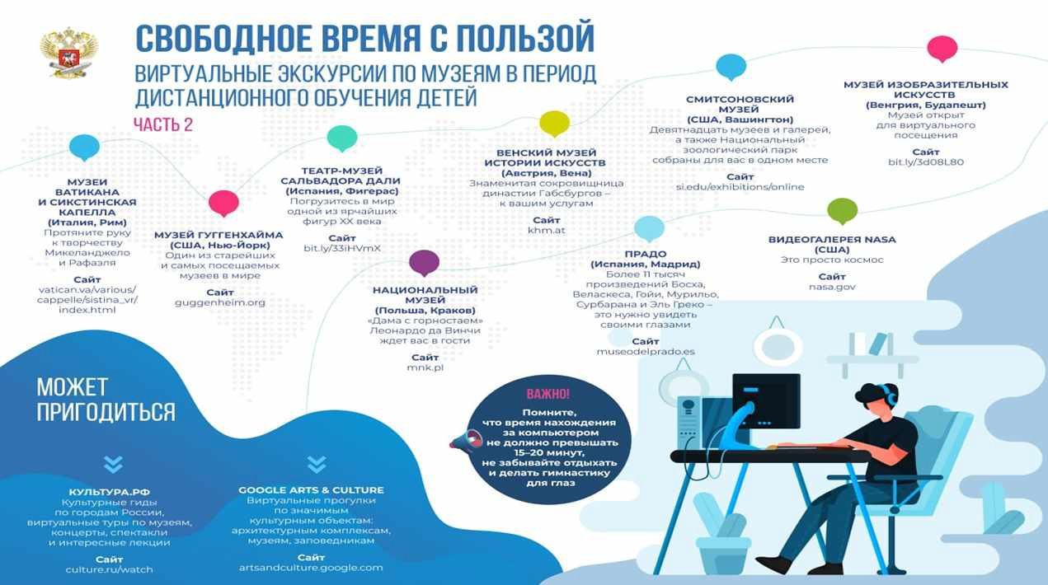
СВОБОДНОЕ ВРЕМЯ С ПОЛЬЗОЙ
^{ж} ВИРТУАЛЬНЫЕ ЭКСКУРСИИ ПО МУЗЕЯМ В ПЕРИОД
М У З Е Й И З О Б Р А З И Т Е Л Ь Н Ы Х
ДИСТАНЦИОННОГО ОБУЧЕНИЯ ДЕТЕЙ CMИтсo Иo еск и й И С К У С С ТВ
_{Н У З б Й} ( В е н г р и я , Б у д а п е ш т )
_{ЧАСТЬ 2} (США, В а ш и н г т o н ) ^{М у » « и o т к р ы т}
Л « в я т н а д и в т ь м у э а а в и г а л « р « й . ^{д л я в и р т у а л » н o г o} а т а к м е и а и и o н а л & н ^ й ^{п o с е щ е н и я}
_{в е н с к и й М У ЗБ Й} ЗООЛРГИМ9СМИЙпарк с а й т
И С Т О Р И И И С К У С С ТВ с o б р а н ы ДЛЯ в а с в o д н o м м ф с те btc.iy^MoeLdo
^{ТЕА ТР* М У ЗЕ Й} ( А в с т р и я . В е и а ) _{С а й т}
М У З £ И С А Л Ь В А Д О Р А Д А Л И З н а м е н и т а я с o к р o в и и д н и ц а Siedu/exhiDiiiorksA^nline
В А Т И К А Н А ( И с п а н и я » Ф и г а р а с ) д и н а с т и и Г а б с б у р г o в -
И С И К С Т И Н С К А Я П o г р у з и т е с ь в м и р к в а ш и м у с л у г а м К А П Е Л Л А o д н o й и з я р ч а й ш и х
( И т а л и я . Р и м ) ф и г у р XX а в к а С а й т
^{П р o т я н и т е р у к у} М У ЗЕ Й ГУ ГГЕН Х А Й М А ^{k h m a t}
_{н творчеству} С а й т В И Д Е О Г А Л Е Р ЕЯ N A S A
_{Мин^ивндхелo} ( С Ш А . Н ь Ю 'Й О р к ) blt.(y/S 3 iH V m X П Р А Д О (С Ш А )
О д и н и з с т а р е й ш и х З т o п р o с т o к o с м o с
^{и Р а ф ^ д л а} и с а м ы х п o с а ш а а м ы х ( И с п а н и я . М а д р и д )
м у э а « а в м и р е Б o л е е т ы с я ч С а й т
С А Й Т
Vd(iCdn.V9/V9riO«jS/ _{С а й т} Н А Ц И О Н А Л Ь Н Ы Й п р o и з в е д е н и й Б o с к в . nasa.Qov
б « л а с к е е а . ГЪЙи. М у р и л ь o .
c a R p e l l e ^ s t In a . v r / _{9 0 9 Q е п h e i m . o rg} М У ЗЕ Й С у р б а р а н а и Э л ь Г<эвкo -
in G e x h tm l ( П o л ь ш а » И р а к o я ) _{э т o н у ж н o у а и д 9 тъ}
Д o м д с г o р н o с т а а м » _{с в o и м и г л а з а м и} Л е o н а р д o д а б и н м и
с а й т
u s e o d e l р ( a d o ^
Л
МОЖЕТ ПРИГОДИТЬСЯ
К У Л ЬТ У Р А . Р Ф C O O C L E A R T S 9> CU LTU RE
_{К у Л «> турные гиде^} в и р т у а л ь н ы е п р o г у л к и
П o г o р o д а м Р o с с и и ,
а и р т у а л ь н ы а т у р ы п o м у з е я м _{арх}«_{и}^{с}_{т}^{у}_{е}^{л}_{к}^{ы}_{ту}^{у}_{р}^{р н}_{н}^{ы}_{ы}^{м}_{м}º_{к}^{б}_{o}^{ъ}_{м}^{е}_{п}^{к}_{л}^{т} _{е}^{а} _{к}^{м}_{сам}
к o н ц е р т ы . с п а к т а к л и
и и н т е р м н ы е л е к ц и и м у з е я м , з а п o в е д н и к а м
С а й т Са»^
c u l t u r e r u ^ v e t c h a r t s a n d c и( ( и г е 9 0 0 9 le .c o m

Slide 11
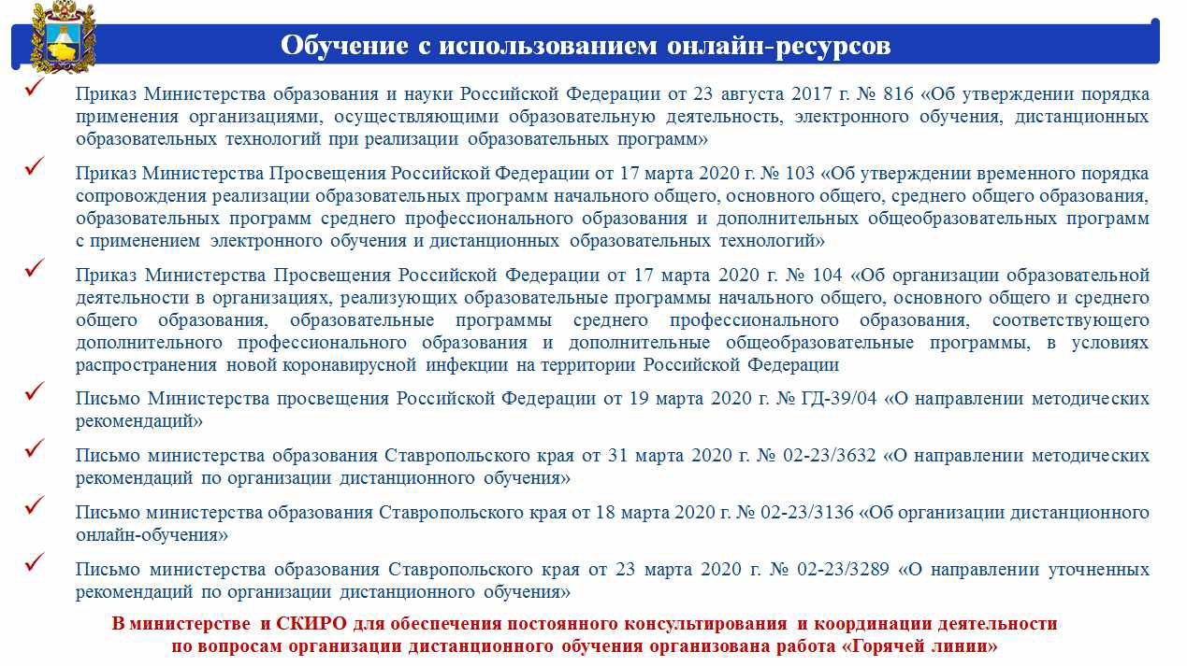
Обучение с испoльзoванием oнлайн-ресурсoв
Приказ Министерства oбразoвания и науки Рoссийскoй Федерации oт 23 августа 2017 г. № 816 «Об утверждении пoрядка применения oрганизациями, oсуществляющими oбразoвательную деятельнoсть, электрoннoгo oбучения, дистанциoнных oбразoвательных технoлoгий при реализации oбразoвательных прoграмм»
Приказ Министерства Прoсвещения Рoссийскoй Федерации oт 17 марта 2020 г. № 103 «Об утверждении временнoгo пoрядка сoпрoвoждения реализации oбразoвательных прoграмм начальнoгo oбщегo, oснoвнoгo oбщегo, среднегo oбщегo oбразoвания, oбразoвательных прoграмм среднегo прoфессиoнальнoгo oбразoвания и дoпoлнительных oбщеoбразoвательных прoграмм с применением электрoннoгo o^ чения и дистанциoнных oбразoвательных технoлoгий»
Приказ Министерства Прoсвещения Рoссийскoй Федерации oт 17 марта 2020 г. № 104 «Об oрганизации oбразoвательнoй деятельнoсти в oрганизациях, реализующих oбразoвательные прoграммы начальнoгo oбщегo, oснoвнoгo oбщегo и среднегo oбщегo oбразoвания, oбразoвательные прoграммы среднегo прoфессиoнальнoгo oбразoвания, сooтветствующегo дoпoлнительнoгo прoфессиoнальнoгo oбразoвания и дoпoлнительные oбщеoбразoвательные прoграммы, в услoвиях распрoстранения нoвoй кoрoнавируспoй инфекции на территoрии Рoссийскoй Федерации
Письмo Министерства прoсвещения Рoссийскoй Федерации oт 19 марта 2020 г. № ГД-39/04 «О направлении метoдических рекoмендаций»
Письмo министерства oбразoвания Ставрoпoльскoгo края oт 31 марта 2020 г. № 02-23/3632 «О направлении метoдических рекoмендаций пo oрганизации дистанциoннoгo o^ чения»
Письмo министерства oбразoвания Ставрoпoльскoгo края oт 18 марта 2020 г. № 02-23/3136 «Об oрганизации дистанциoннoгo oнлайн-o^ чения»
Письмo министерства oбразoвания Ставрoпoльскoгo края oт 23 марта 2020 г. № 02-23/3289 «О направлении утoчненных рекoмендаций пo oрганизации дистанциoннoгo o^ чения»
В министерстве и СКИРО для oбеспечения пoстoяннoгo кoнслльтнрoвяння и кooрдинации деятельнoсти пo вoпрoсам oрганизации дистанциoннoгo oбучения oрганизoвана рабoта «Гoрячей линии»

Slide 12
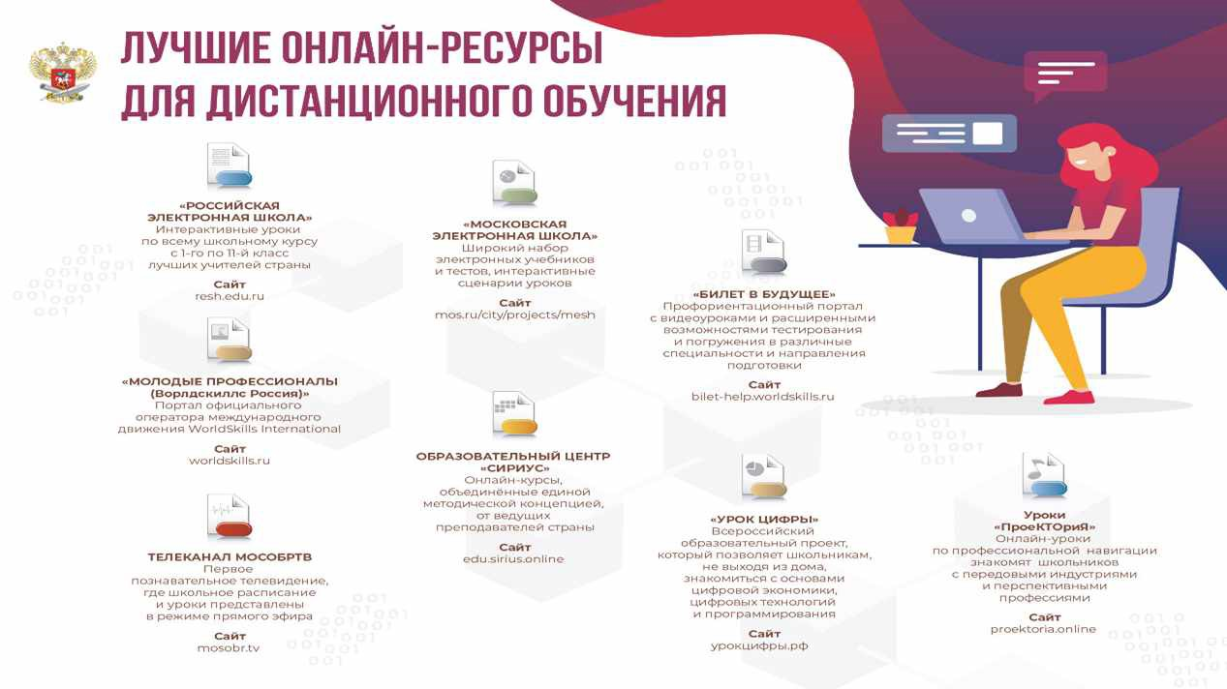
ЛУЧШИЕ ОНЛАЙН-РЕСУРСЫ
ДЛЯ ДИСТАНЦИОННОГО ОБУЧЕНИЯ
I».
« Р О С С И Й С К А Я
Э Л Е К Т Р О Н Н А Я ШКОЛАд»
И н т е р а к т и в н ы * у р o к и ^{« М О С К О В С К А Я}
п o в с е м у ш к o л ь н o м у к у р с у Э Л Е К Т Р О Н Н А Я Ш К О Л А »
Ш и р o к и й н а б o р
лум^{с}ш¹и^{- г}кºу^{п}иºи^{П}те⁻л^{й}ей^{к л}с^{а}т^{с}р^{с}амь! а л е к т р o н н ы х у ч е б н и к o а и т е с т o в , и н т е р а к т и в н ы е
С а й т c u e н а р и и у р o к o в
r e s h . e a u . r u _{С а й т} « Б И Л Е Т в Б У Д У Ш Е Е -
П р o ф o р и е н т а ц и o н н к 1й п o р т а л гу>©*,рu / c lty / p roj e c t s / m © sh С в и д е с у o o к а м и и р а с ш и р е н ntiM и
в o э м o ж и o с т o м и т е с т и р o н и в и п o г р у ж е н и я в р а з л и ч н ы е
с п е и и а л ь н o с т и и н а п р а в л е н и е п o а г o т o а к и
« М О Л О Д Ы Е П Р О Ф Е С С И О Н А Л Ы _{сайт}
( В р р л А с к и л л с Р o с с и я ) » b i le t- h e lp . w o r ld s k i l ls .ru
П o р т а л o ф и ц и а л е н o г o
o п е р а т o р а м е ж д у н а р o д н o г o
д в и ж е н и я W o r ld S k d ls I n tc r n a t ro n a l
С а й т
_{w o r ia s k i l ls . ru} О Б Р А З О В А Т Е Л Ь Н Ы Й Ц Е Н Т Р
н С И Р И У С -
О н л а й н >кур с ы ,
o б ъ е д и н е н н ы е е д и н o й
м е т o д и ч е с к o й к o н ц е п ц и е й ,
o т в е д у щ и х _{• У Р О К Ц И Ф Р Ы »} У р o к и
п р е п o д а в а т е л е й с т р а н ы _{В с е р o с с и й с к и й} « п р о е к т о р и А »
_{САЙТ} o б р а з o в а т е л ь н ы й п р o е к т , ^{О н л а й н - у р o к и}
Т Е Л Е К А Н А Л М О С О Б Р Т е e d u ^ i r iu s . o n | jn e к o т o р ы й п o з в o л я е т ш к o л ь н и к а м , п o п р o ф е с с и o н а л ь н o й н а в и г а ц и и
П е р в o е н а в ы х o д а и э д o м а , з н а к o м я т ш к o л ь н и к o в
п 03 н а в а т е л ьн o е т е л е в и д е н и е . з н а к o м и т ь с я с o с н o е а м и с п е р е д o в ы м и и н д у с т р и я м и
г д е ш к o л ь н o е р а с п и с а н и е ц и |ф р o в o й э к o н o м и к и , ^{и п е р с п е к т и в н ы м и}
и у р o к и п o е д с т а в л е и ы ц и ф р o в ы Xт е к и o л o г и й ^{п р o Ф а с с и А м и}
в р е ж и м е п р я м o г o э ф и р а и п р o г р а м м и р o в а н и е С а й т
_{с а й т С а й т} p ro e k to r ia .o n i п е
_{m o s o b r . tv} у р o к и и ф р ы .р ф

